Slide 1
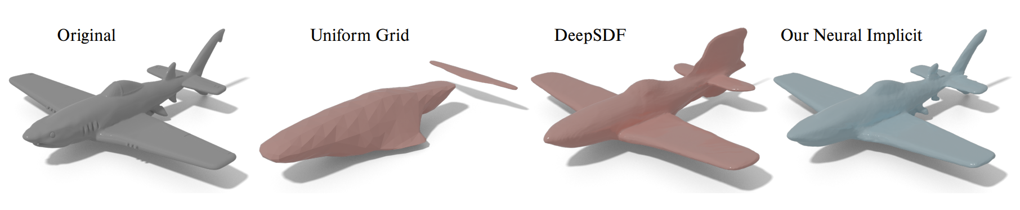
Neural implicits (Neural networks)
Quelle: https://aps.arxiv.org/pdf/2009.09808v1.pdf

Slide 2
Agenda
Ziele
Vorgehen
Code
Ergebnisse

Slide 3
Ziele
“Overfit Neural Networks as a Compact Shape Representation”
NN auf eine Geometrie trainieren
NN aus Paper reproduzieren
→ Mit Kugel testen

Slide 4
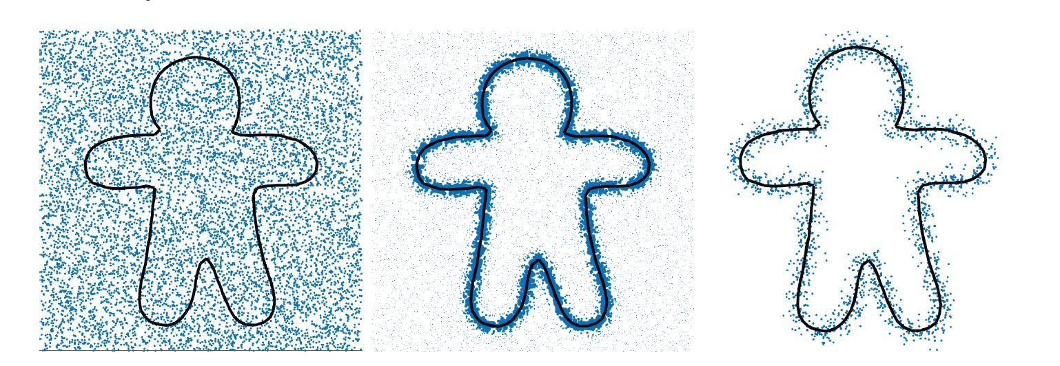
Trainingsdaten
Vorgehen
Menge an Paaren aus
Punkt P im 3D-Raum
Distanz von P zur nächsten Oberfläche
Quelle: https://aps.arxiv.org/pdf/2009.09808v1.pdf

Slide 5

Neuronales Netzwerk
Vorgehen
Quelle: https://miro.medium.com/v2/resize:fit:1400/1*VenHzUAglmaRajxjDI_f7A.gif

Slide 6
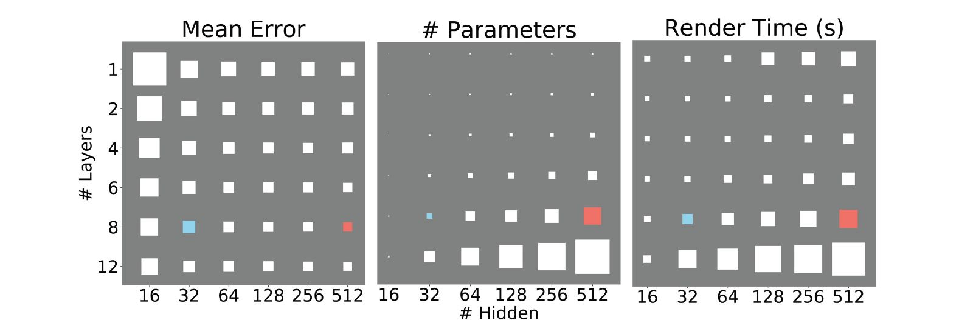
Neuronales Netzwerk
Vorgehen
8 hidden layers mit 32 Knoten (ReLU)
Output aktiviert mit TanH
Quelle: https://aps.arxiv.org/pdf/2009.09808v1.pdf

Slide 7
Evaluation
Vorgehen
10 000 zufällige Punkte P
Absolute Fehler F berechnen
F_{P} = abs( SDF(P) – NN(P) )
Analyse und Vergleich der berechneten Fehler
Visueller Vergleich (render) verworfen

Slide 8

Code
Quelle: https://www.polyu.edu.hk/its/-/media/department/its/events/2022/2/20220228-event-deep-learning-with-python_afternoon---copy.gif
Repo: https://github.com/tschmele/bcg-neural-implicits

Slide 9
Ergebnisse
Trainings-Sets in verschiedenen Größen
Verschiedene Neuronale Netzwerke
Mehrere Epochen
Vergleich der Epochen pro Netz
Vergleich der verschiedenen Netze

Slide 10
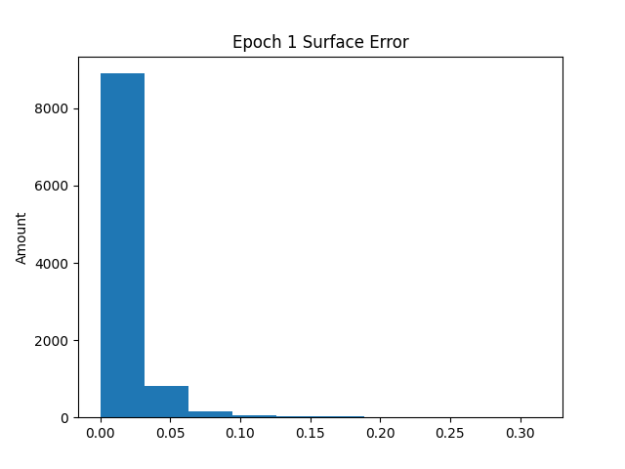
Histogram aller 100 Epochen
Ergebnisse

Slide 11

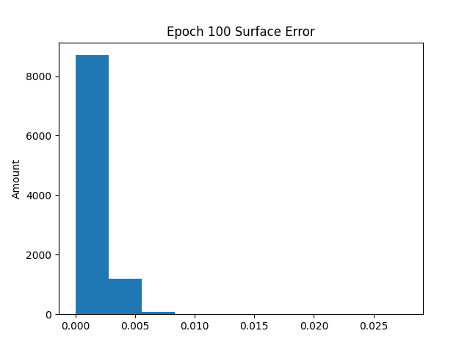
Epoch 1 vs Epoch 100
Ergebnisse
Average Error:
0.01503
Average Error:
0.00149

Slide 12
Netze
Ergebnisse
Übungs Parameter
Paper Parameter
learning rate = 0.001
optimizer = AdamW
learning rate = 0.0001
optimizer = Adam

Slide 13
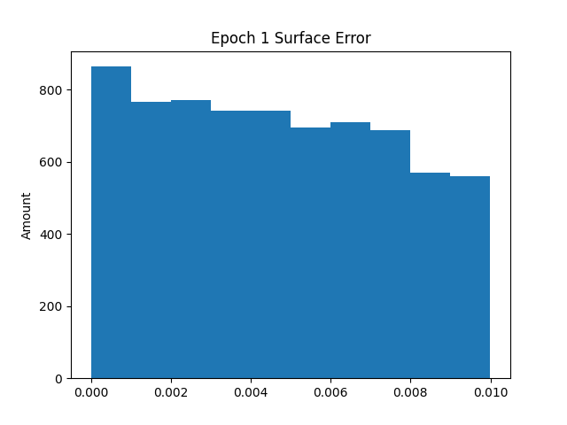
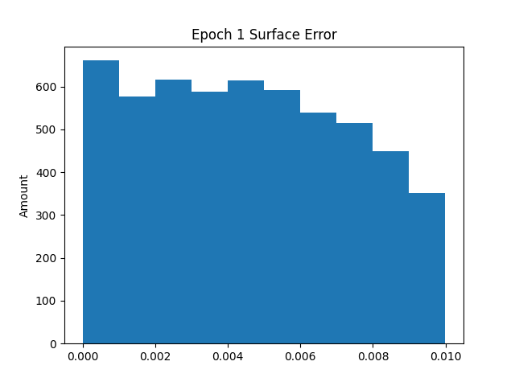
Netze
Ergebnisse
Übungs Parameter
Paper Parameter

Slide 14
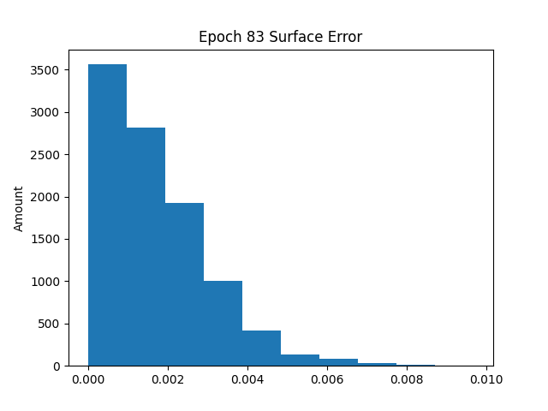
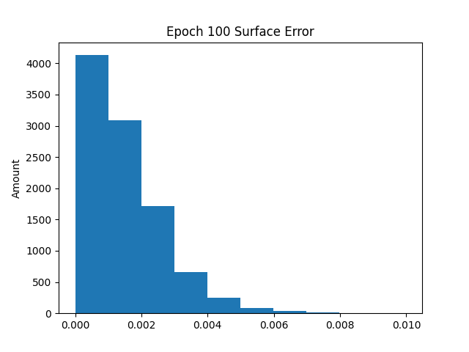
Netze
Ergebnisse
Übungs Parameter
best avg 0.00172
Paper Parameter
best avg 0.00149

Slide 15
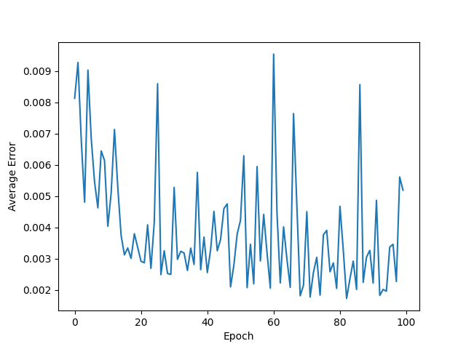
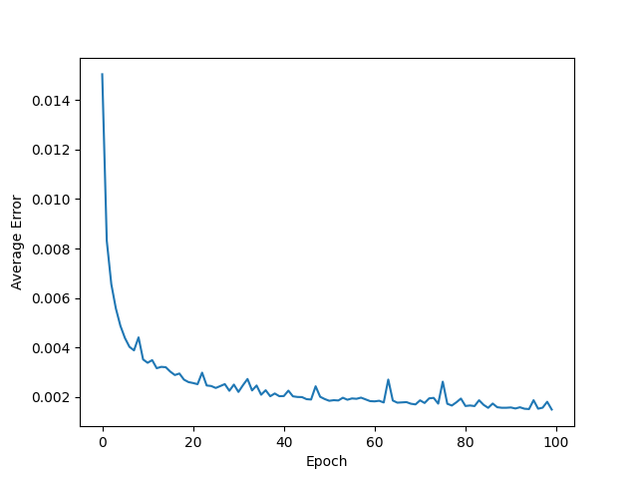
Netze
Ergebnisse
Übungs Parameter
Paper Parameter

Slide 16
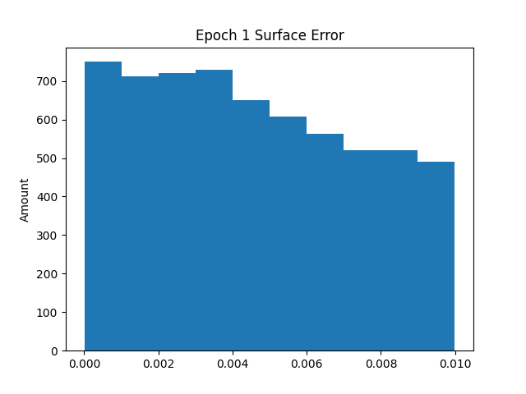
Trainings Sets
Ergebnisse
128 000 Punkte
batch size = 128
1 000 000 Punkte
batch size = 1024

Slide 17
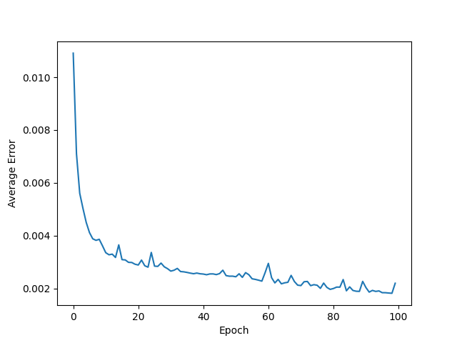
Trainings Sets
Ergebnisse
128 000 Punkte
batch size = 128
1 000 000 Punkte
batch size = 1024

Slide 18
Danke für eure Aufmerksamkeit
Quelle: https://aps.arxiv.org/pdf/2009.09808v1.pdf

